Slide 1
Министерство образования Нижегородской области
Государственное бюджетное профессиональное
Образовательное учреждение
«Заволжский автомоторный техникум»
Курсовой проект
Тема: Разработка автоматизированной информационной системы по ведению базы данных расчета и учета оплаты ЖКХ
Разработал студент
г. Заволжье, 2022

Slide 2
Введение
Автоматизированные информационные системы нашли своё место и в ведении расчета и учета оплаты ЖКХ. Они позволяют автоматизировать просмотр оплаченных, неоплаченных счетов и формирование квитанций по оплате услуг ЖКХ.
АИС способны повысить производительность работы персонала, улучшить качество обслуживания клиентов, снизить трудоемкость и напряженность труда персонала, снизить количество ошибок в действиях персонала.
Целью является разработка автоматизированной информационной системы для учета оплаченных и неоплаченных счетов ЖКХ, и дальнейшего вывода отчета в MS Word.

Slide 3
Назначение разработки
Автоматизированная информационная система по ведению базы данных расчета и уплаты ЖКХ предназначена для автоматизации формирования квитанций и учета оплаты ЖКХ.

Slide 4
Требования к функциональный характеристикам
Автоматизированная информационная система расчета и учета оплаты ЖКХ должна обеспечивать выполнение следующих функций:
авторизация (главный администратор, диспетчер);
ведение и редактирование данных (добавление, удаление, редактирование);
просмотр текущего состояния об оплате счета;
изменение статуса об оплате счета;
формирование квитанции за месяц;
расчет стоимости оплаты за месяц;
составление отчёта учета оплаченных квитанций за месяц;
поиск записей с помощью фильтра (по лицевому счету).

Slide 5
Входные и выходные данные
Входная информация: ввод номера лицевого счета.
Выходная информация: формирование отчета по оплате счетов ЖКХ, вывод квитанции на печать в файле Word.

Slide 6
Системные требования
Минимальные системные требования:
тактовая частота процессора - 2000 Гц;
объем оперативной памяти 2 Гб;
объем свободного дискового пространства 50 МБ;
разрешение монитора 1366х768;
наличие устройства чтения компакт-дисков.

Slide 7
Требования к программной документации
Основными документами регламентирующие разработку системы являются (в ходе разработки программы должны быть подготовлены):
текст программы;
пояснительная записка;
руководство пользователя.

Slide 8
Проектирование
СТРУКТУРНОЕ
ОБЪЕКТНО-ОРИЕНТИРОВАННОЕ

Slide 9
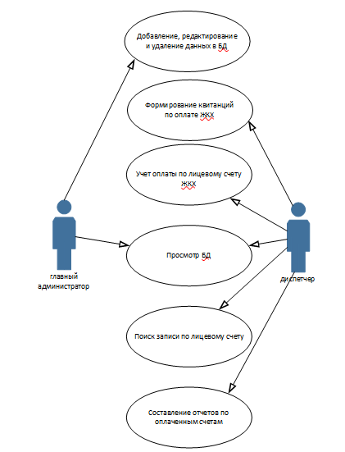
Диаграмма вариантов использования

Slide 10
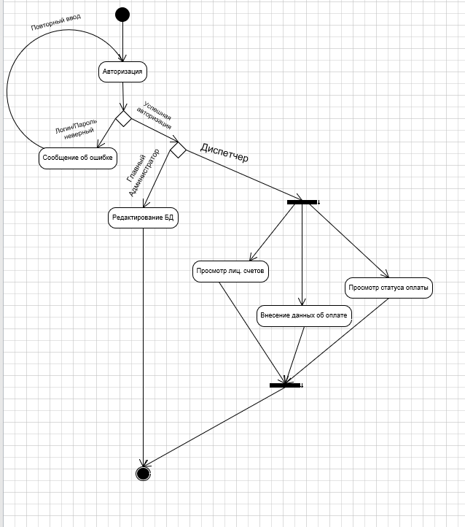
Диаграмма деятельности

Slide 11
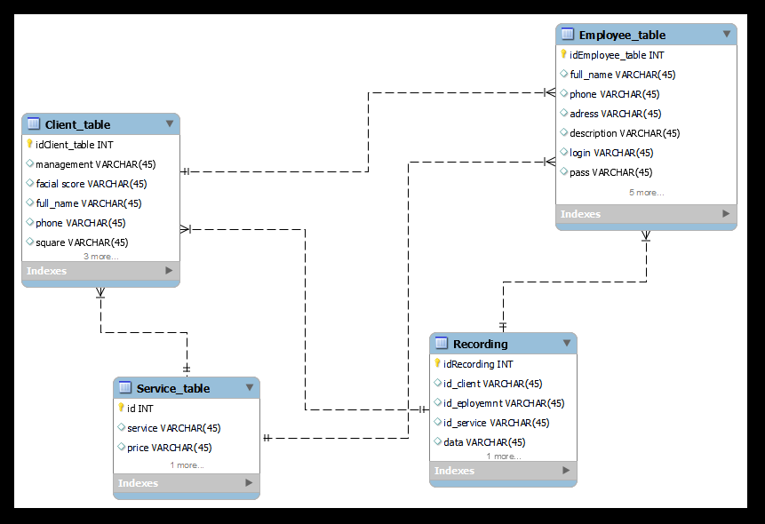
ER-диаграмма

Slide 12
Прототип
При проектировании программного продукта был выбран горизонтальный прототип, так как его используют, когда необходимо прояснить нечёткие требования, имеющие многоальтернативную реализацию.
Горизонтальный прототип помогает визуально смоделировать макет разрабатываемого программного продукта, не беря во внимание его будущие функциональные характеристики.

Slide 13

Выбор средств разработки

Slide 14
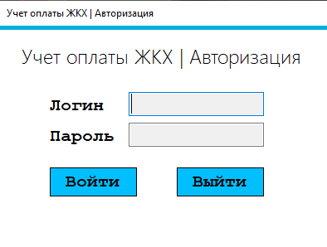
Программные модули

Slide 15
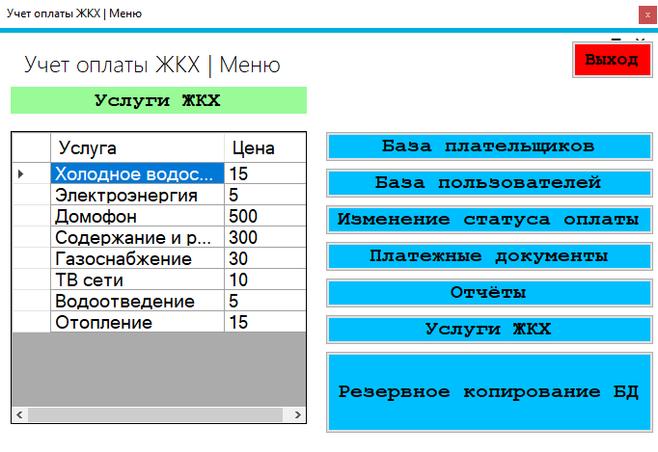
Программные модули

Slide 16
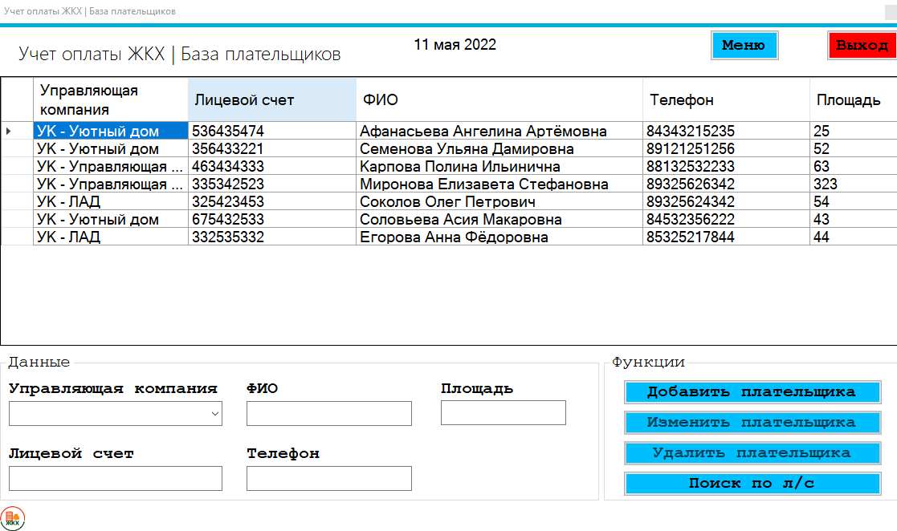
Программные модули

Slide 17
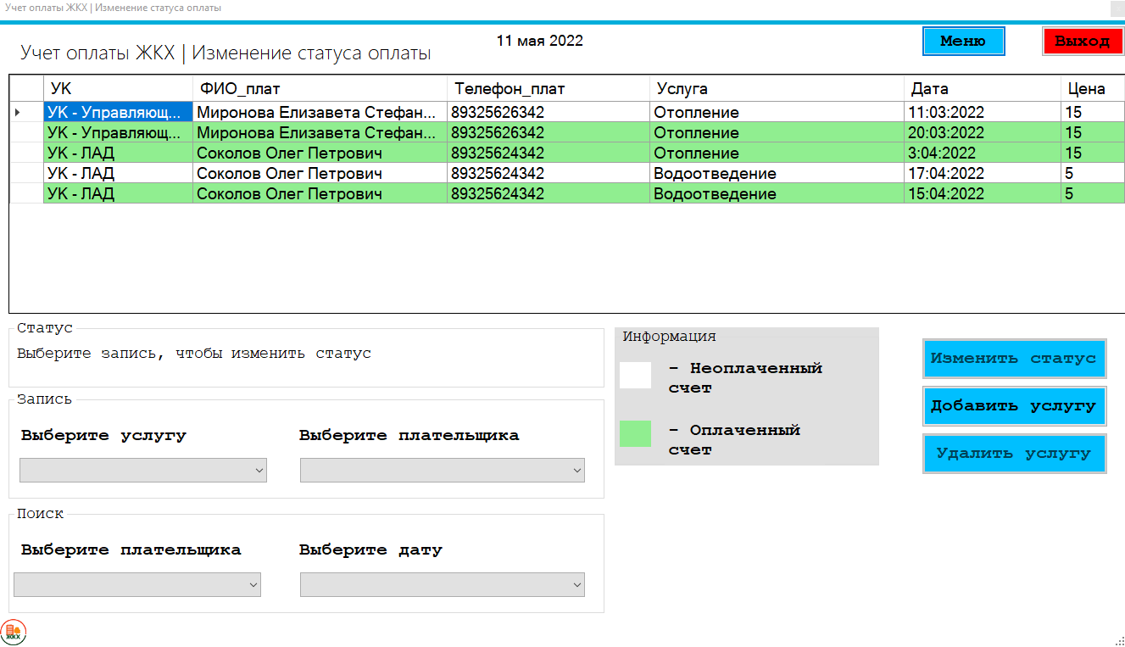
Программные модули

Slide 18
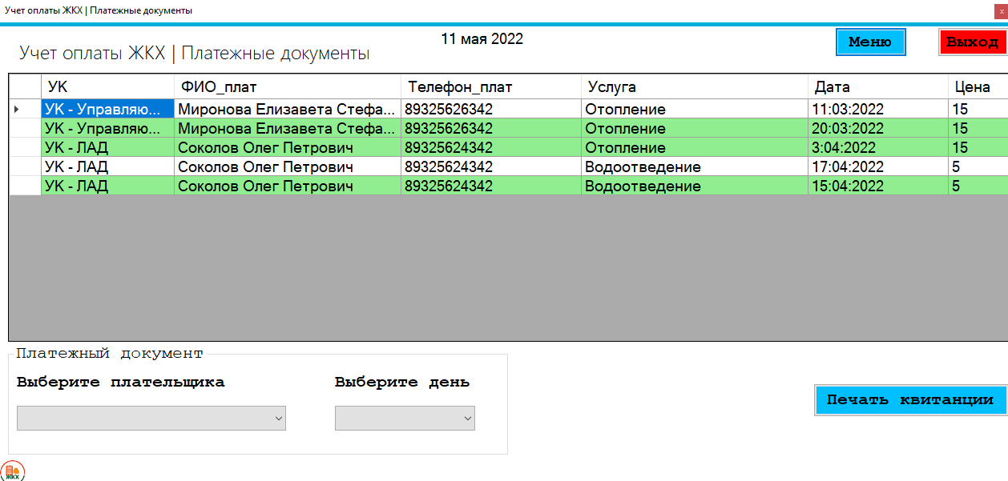
Программные модули

Slide 19
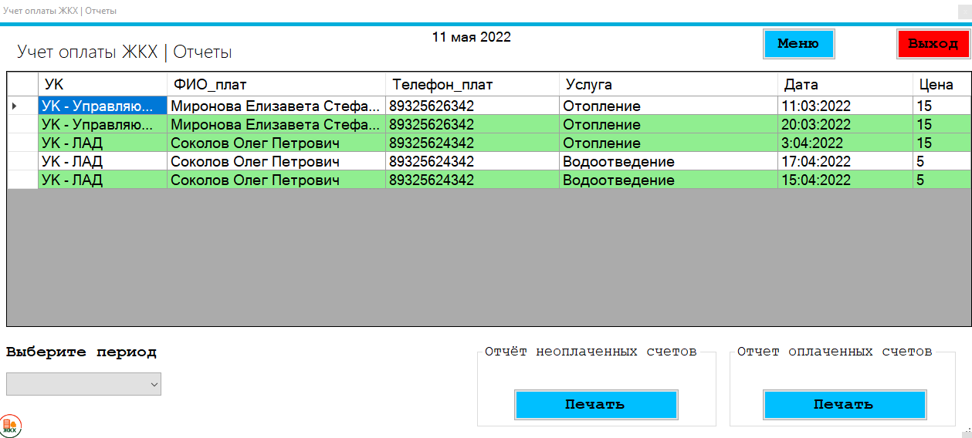
Программные модули

Slide 20
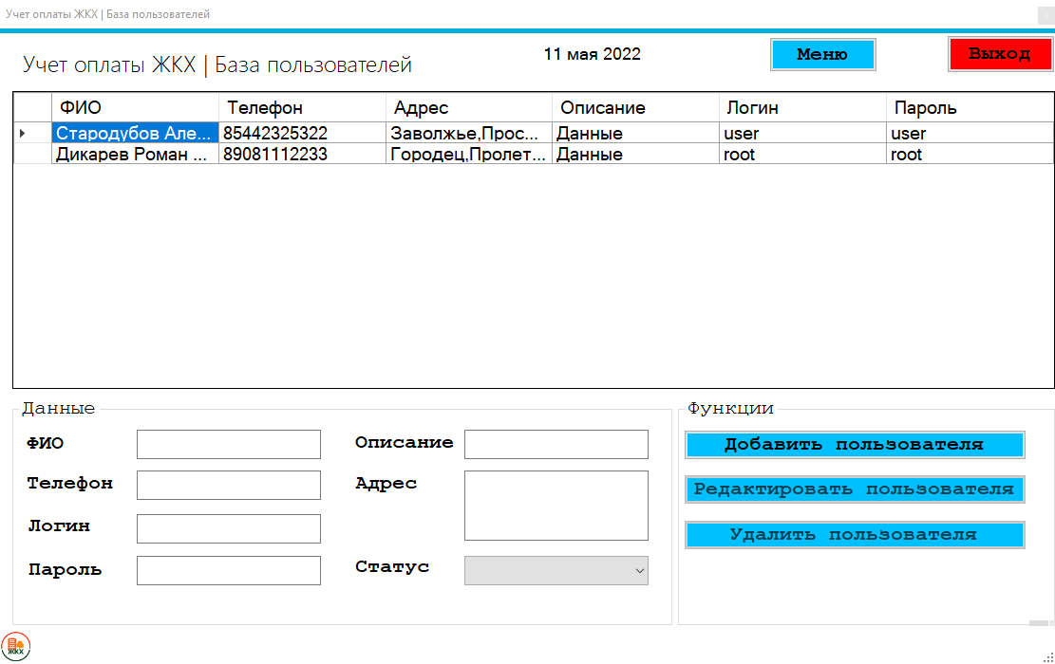
Программные модули

Slide 21
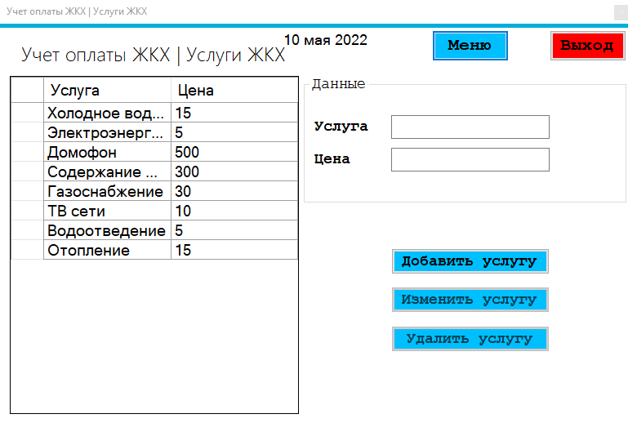
Программные модули

Slide 22
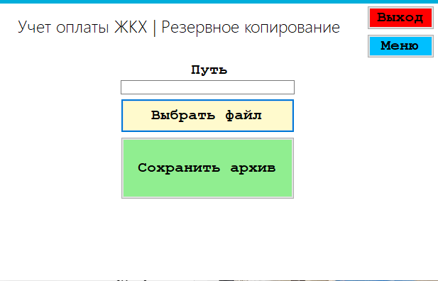
Программные модули

Slide 23
Заключение
В ходе выполнение курсового проекта была разработана автоматизированная информационная система по ведению базы данных расчета и учета оплаты ЖКХ. Автоматизированная информационная система предназначена для оптимизации работы диспетчера ЖКХ, за счёт облегчения заполнения данных, ведения учёта оплаченных и неоплаченных счетов, отчёт за выбранный период времени.
Автоматизированная информационная система выполняет:
    изменение статуса счета плательщика
    просмотр информации базы данных;
    добавление, удаление и редактирование информации в базе данных;
    печать платежного договора оплаты услуг ЖКХ;
    возможность ввода нового тарифа ЖКХ;
    расчет стоимости оплаты ЖКХ за месяц;
    резервное копирование БД.
В дальнейшем возможна доработка программы, добавление новых функций по ведению базы данных.

